Slide 1

Công nghệ 3
Tuần 30
Bài 10: Làm đồ chơi
Tiết 2

Slide 2
KHỞI ĐỘNG
- HS tham gia chơi bằng cách trả lời các câu hỏi:
+ Câu 1: Nêu tên các loại đồ chơi trẻ em?
+ Câu 2: Nêu thông điệp 4Đ?

Slide 3
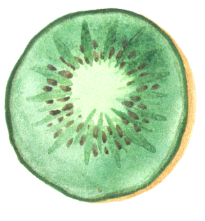
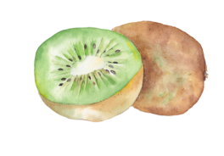
Câu 1: Nêu tên các loại đồ chơi trẻ em?
Đồ chơi trí tuệ, đồ chơi vận động, đồ chơi truyền thống và đồ chơi hiện đại,...
Câu 2: Nêu thông điệp 4Đ?
Thông điệp 4Đ là chơi đồ chơi đúng lúc, đúng chỗ, đúng thời lượng và đúng cách.

Slide 4
KHÁM PHÁ
1. Tìm hiểu sản phẩm mẫu.
Em hãy quan sát Hình 3 và trả lời các câu hỏi:

Slide 5
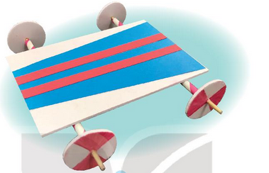
Hình 3
Notes:
- GV chia sẻ hình 1 (SGK/tr 54) và nêu câu hỏi. Sau đó mời học sinh quan sát và trình bày kết quả.
+ Em hãy quan sát và gọi tên các đồ chơi tương ứng với các thẻ tên dưới đây.
+ Những món đồ chơi trong hình 1 được làm bằng vật liệu gì?
+ Cách chơi đồ chơi này như thế nào?
+ Bạn chơi đồ chơi này ở đâu hoặc chơi vào lúc nào?
+ Việc chơi đồ chơi này mang lại lợi ích gì cho bạn?

Slide 6
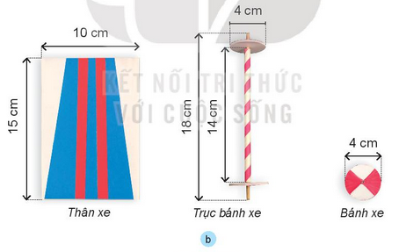
Hình 3

Slide 7
THẢO LUẬN NHÓM 2
+ Xe đồ chơi mẫu có những bộ phận gì?
+ Các bộ phận đó có màu sắc, hình dạng và kích thức như thế nào?

Slide 8

THẢO LUẬN NHÓM 2

Slide 9



Chia sẻ
Nhận xét
Trình bày

Slide 10
Chia sẻ
+ Xe đồ chơi mẫu gồm 3 bộ phận chính là: Thân xe, trục bánh xe, và bánh xe.
Notes:
- GV khuyến khích HS vận dụng những trải nghiệm trong quá trình chơi đồ chơi của bản thân để đánh giá và nhận xét tình huống chơi đồ chơi của các bạn nhỏ trong từng hình và gọi đại diện các nhóm trình bày.
- GV gợi ý HS tìm hiểu tình huống theo các câu hỏi:
+ Các bạn trong hình đang chơi gì?
+ Theo em, các bạn chơi đồ chơi như vậy có an toàn không?
+ Em hãy dự đoán điều gì sẽ xảy ra khi các bạn chơi như vậy?
+ Nếu em là bạn đó, em sẽ chơi đồ chơi thế nào cho an toàn?

Slide 11
+ Thân xe hình chữ nhật, có màu xanh dương và 2 sọc màu đỏ. Đáy nhỏ dài 10cm; chiều cao là 6cm.
+ Trục bánh xe thon dài 18 cm, trong lòng 2 bánh là 14cm.
+ Bánh xe hình tròn có 2 màu đỏ và trắng, đường kính bánh là 4cm..
Notes:
- GV nêu câu hỏi mở rộng: Vì sao khoảng cách giữa 2 bánh ở trục bánh xe là 14 cm nhưng phải chiều dài que là 18cm?
HS trả lời cá nhân: Vì ở trục bánh xe cần làm dư ra để bánh xe có thể chuyển động được, không bị văng ra ngoài khi đang chuyển động.
GV nhận xét, tuyên dương, bổ sung.
- GV chốt HĐ1 và mời HS đọc lại.
Yêu cầu sản phẩm: đúng kích thước, chắc chắn, bánh xe chuyển động được, trang trí đẹp.

Slide 12
Ghi nhớ
Yêu cầu sản phẩm: đúng kích thước, chắc chắn, bánh xe chuyển động được, trang trí đẹp.

Slide 13


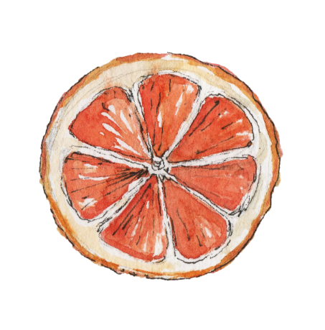
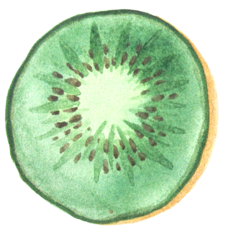
THẢO LUẬN NHÓM 4

Slide 14
THẢO LUẬN NHÓM 4
Lựa chọn các vật liệu phù hợp làm xe đồ chơi.

Slide 15
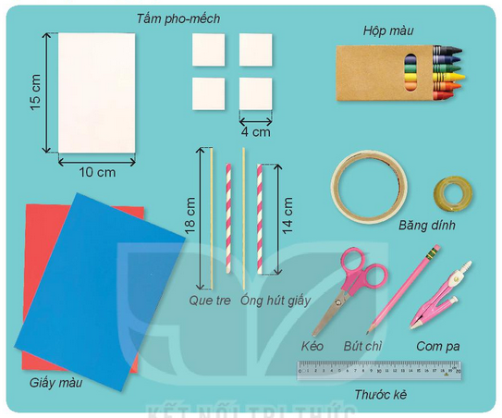
Hình 4

Slide 16
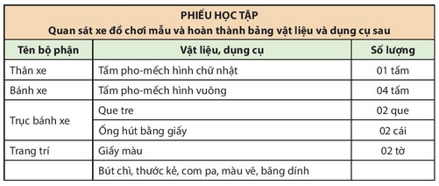
Notes:
- GV chiếu lên màn hình mục Em có thể biết, yêu cầu HS quan sát, ghi nhớ:

Slide 17
Luyện tập
Nhóm
Trò chơi “Chọn đúng, chọn nhanh”.
- Luật chơi: Chọn 2 hay nhiều đội tham gia chơi, mỗi đội gồm 5 thành viên. Thành viên của mỗi đội lần lượt chạy lên bàn vật liệu và dụng cụ để lựa chọn đúng vật liệu, dụng cụ làm xe đồ chơi mà người quản trò yêu cầu. Trong thời gian 2 phút, đội nào mang về đúng và nhiều vật liệu, dụng cụ hơn thì giành chiến thắng.
Notes:
- GV chuẩn bị các vật liệu, dụng cụ chia làm 2 bộ.
- GV tổ chức cho các đội tham gia thi.
- GV mời học sinh khác nhận xét.
- GV nhận xét chung, tuyên dương.

Slide 18
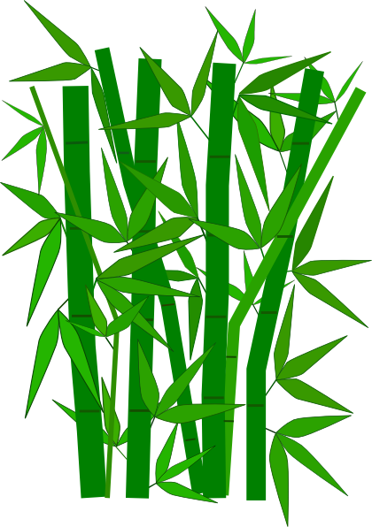




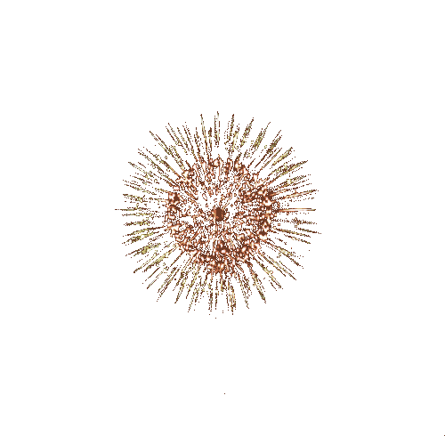







CHÚC MỪNG
CHÚC MỪNG
CHÚC MỪNG
CHÚC MỪNG

Slide 19
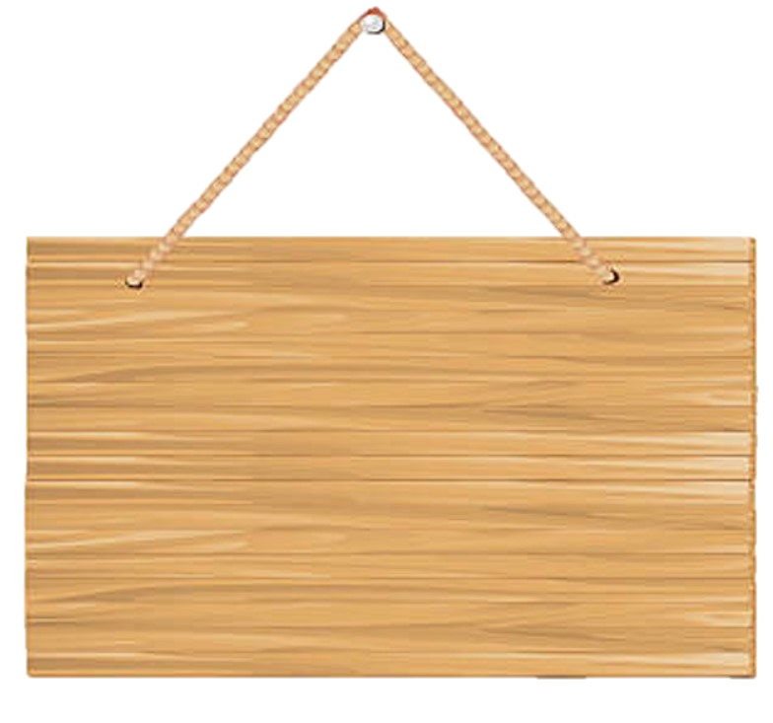
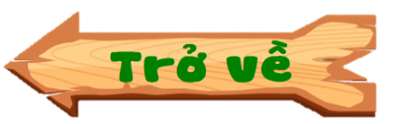


1. tấm pho-mếch hình chữ nhật làm thân xe; 4 tấm pho-mếch hình vuông làm bánh xe; 2 que tre và 2 ống hút bằng giấy làm trục bánh xe; Giấy màu 2 tờ; bút chì, thước kẻ, com-pa, màu vẽ, băng dính để trang chí.
Lựa chọn đúng vật liệu, dụng cụ làm xe đồ chơi gồm:

Slide 20
Cá nhân
Vận dụng
Đưa ra những vật liệu, dụng cụ làm xe đồ chơi đã chuẩn bị.
Notes:
- GV mời một số HS dự đoán công dụng, vị trí của các vật liệu, dụng cụ để làm xe đồ chơi
- GV mời các HS khác nhận xét, bổ sung.
- GV nhận xét chung, tuyên dương.
- GV chú ý HS lấy vật liệu đúng, đủ, sử dụng tiết kiệm. Đối với các dụng cụ sắc nhọn, yêu cầu HS đảm bảo an toàn.
- Nhận xét sau tiết dạy, dặn dò về nhà.

Slide 21


CỦNG CỐ - DẶN DÒ

